Slide 1
ДОБРЫЙ ВЕЧЕР,
МЫ РАДЫ ВИДЕТЬ ВАС!

Slide 2
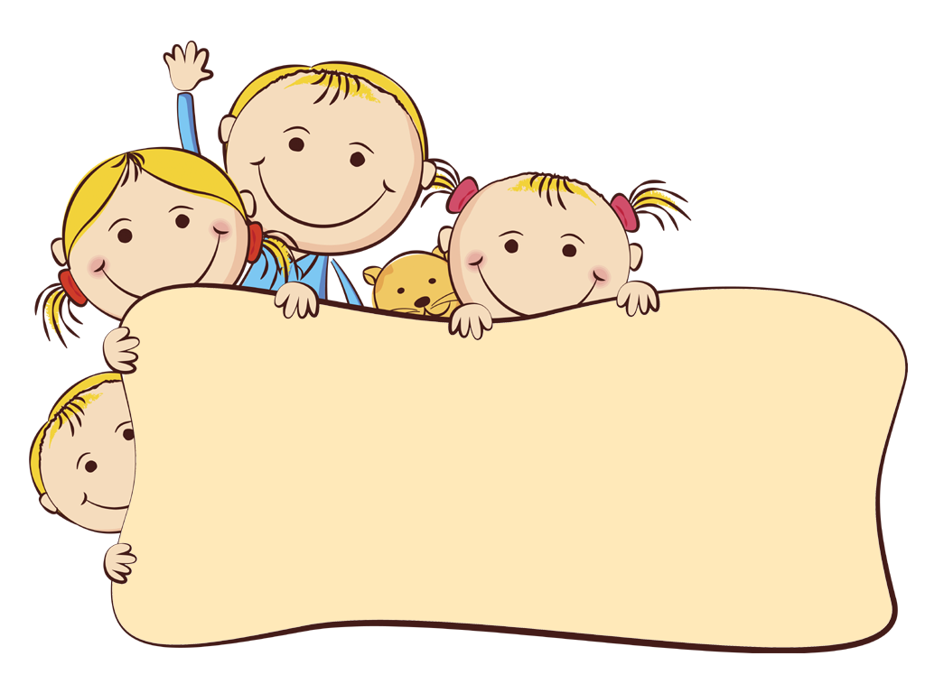
Играют дети – играем вместе

Slide 3
Что такое игра?

Slide 4

Игра – это …
интерес
творчество
взаимодействие
развитие
общение
познание

Slide 5
«Воспитательное значение игры, ее влияние на развитие личности ребенка трудно переоценить. Словно волшебная палочка, игра может изменить отношение детей ко всему. Игра поможет сплотить детский в коллектив, включить активную деятельность детей замкнутых и застенчивых, воспитать в игре сознательную дисциплину»
Д.В. Менджерицкая

Slide 6
Виды игр:
дидактические
подвижные
сюжетные
музыкальные
творческие
познавательные
театрализованные

Slide 7
1 . Игра способствует развитию у детей ПОЗНАВАТЕЛЬНЫХ ИНТЕРЕСОВ: т. е. закрепляются основные знания о цветах, формах, социальных явлениях, закрепляются наблюдательность, память, внимание, логическое мышление.
2 . Также игра способствует развитию КОММУНИКАТИВНОЙ СФЕРЫ: через игру ребенок учится общаться со сверстниками, детьми, сопереживать им, учится понимать чувства и состояние других людей
3 . Игра обладает прекрасным ПСИХОТЕРАПЕВТИЧЕСКИМ ЭФФЕКТОМ: т. к. через игру ребенок может неосознанно и непроизвольно освобождаться от негатива, учиться справляться со своими эмоциями, переживаниями

Slide 8
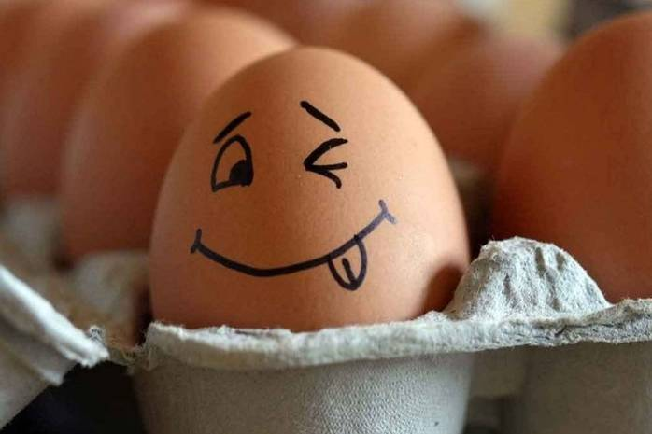
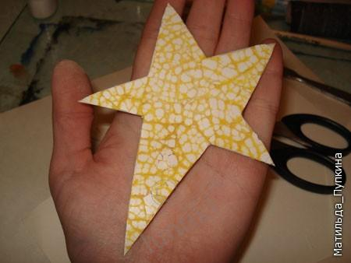
Скорлупа от яиц

Slide 9
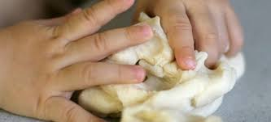
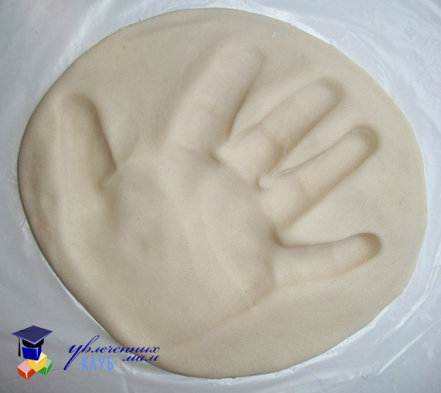
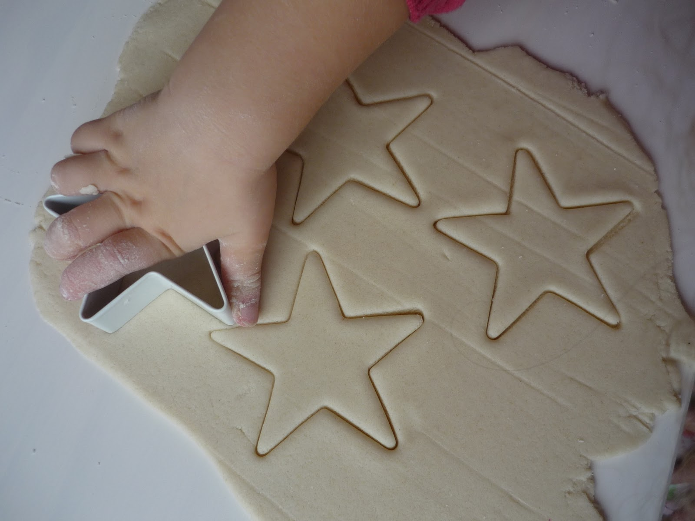
Тесто

Slide 10
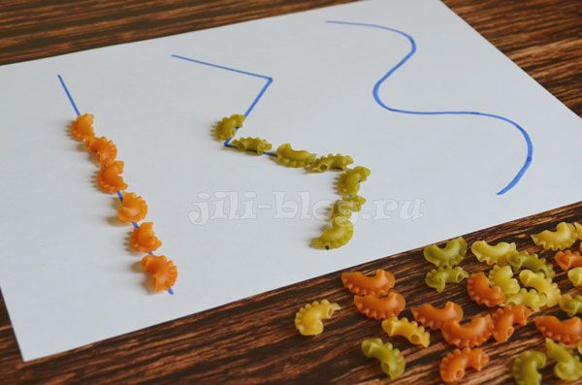
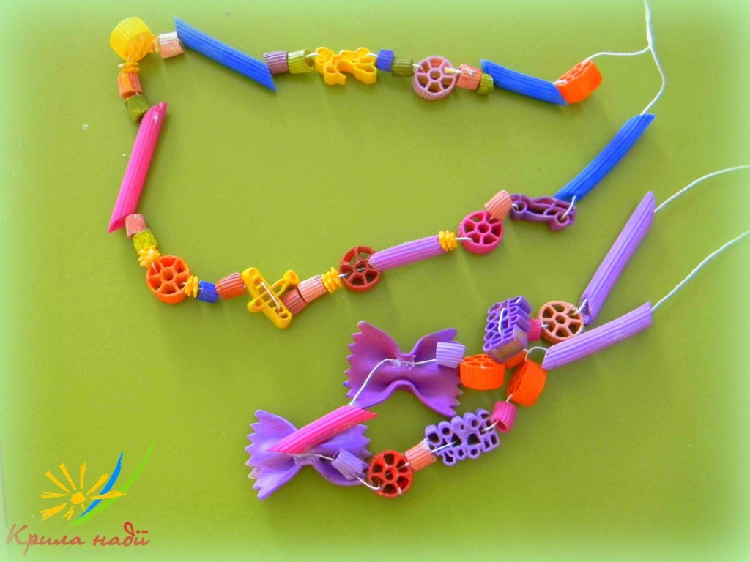
Макаронные изделия

Slide 11
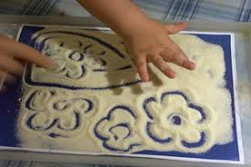
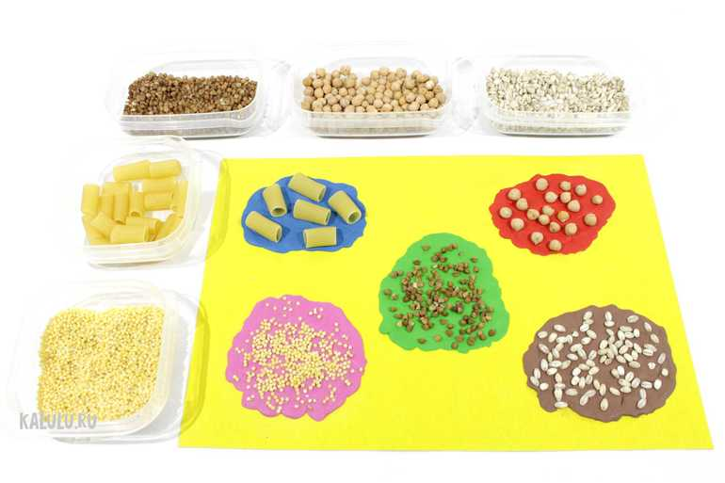
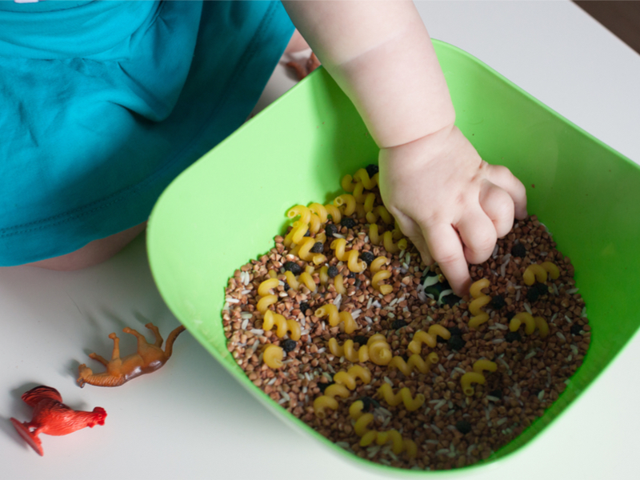

Различные мелкие крупы

Slide 12
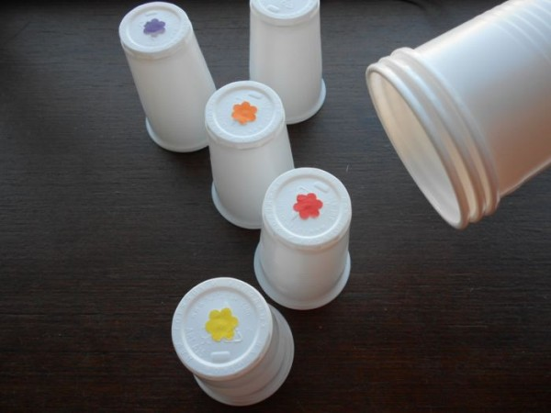
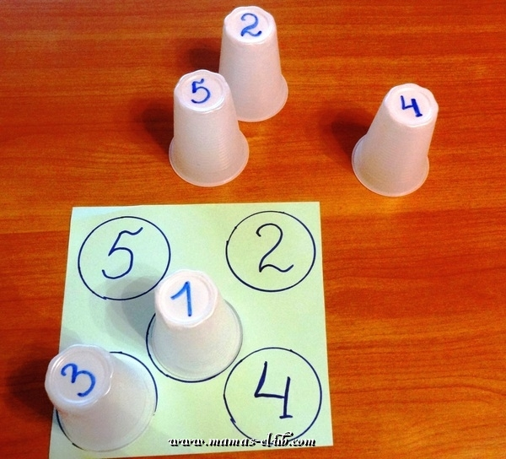
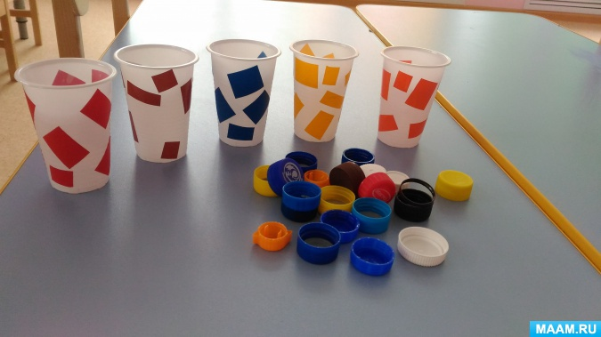
Одноразовые стаканчики

Slide 13
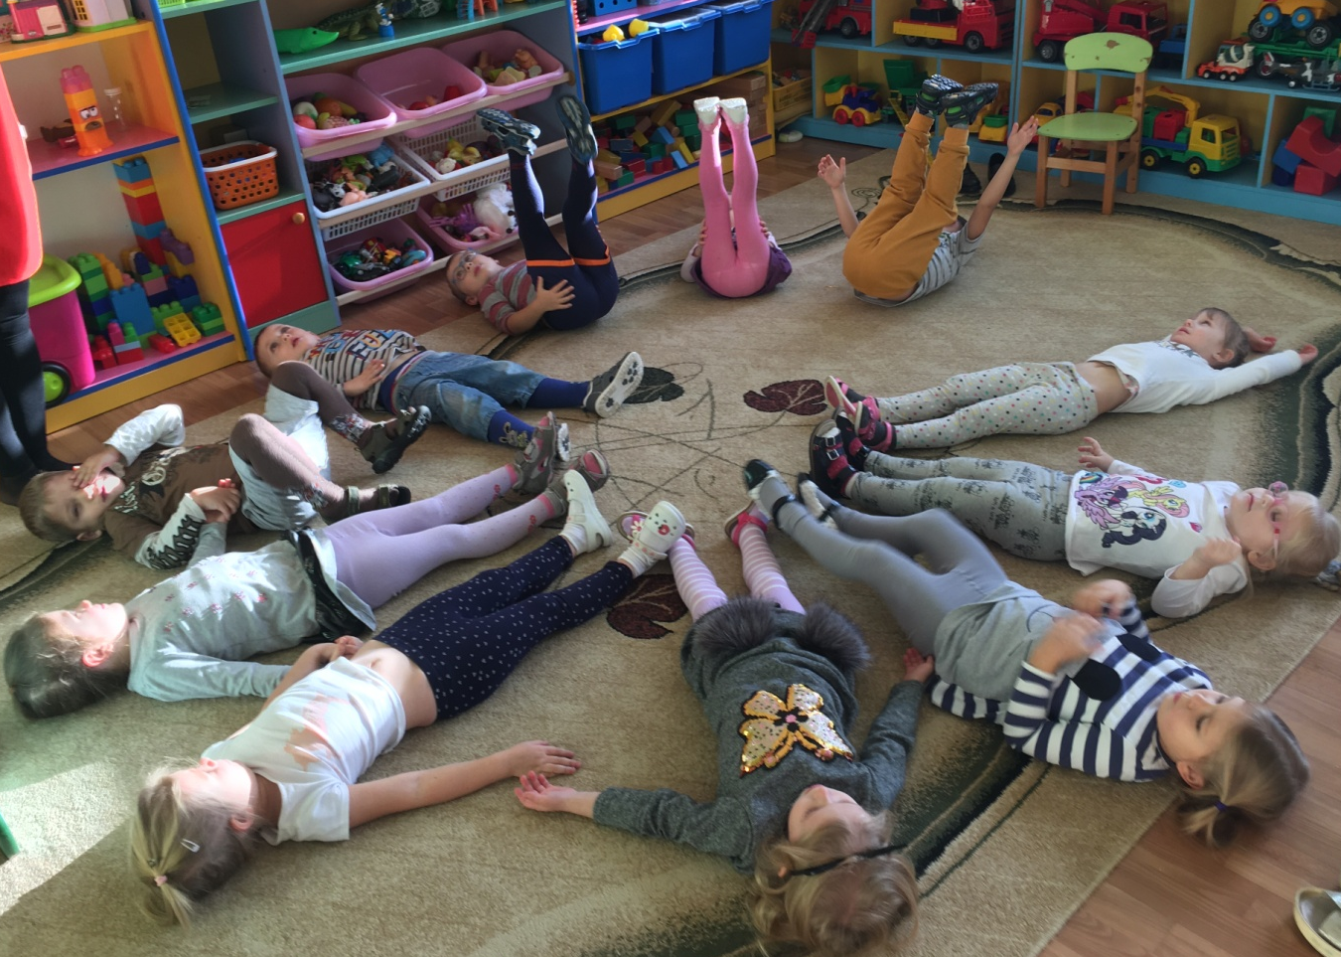
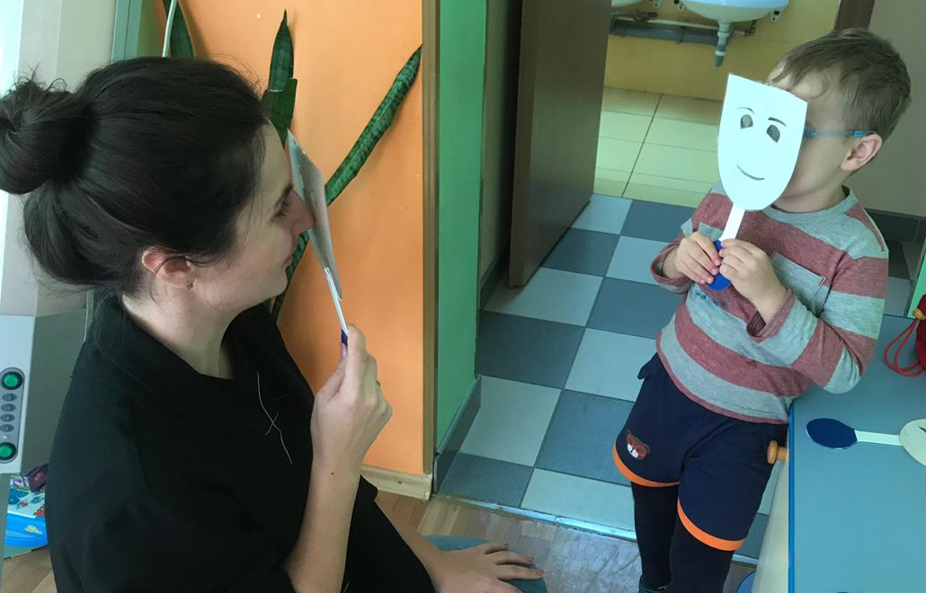

Slide 14
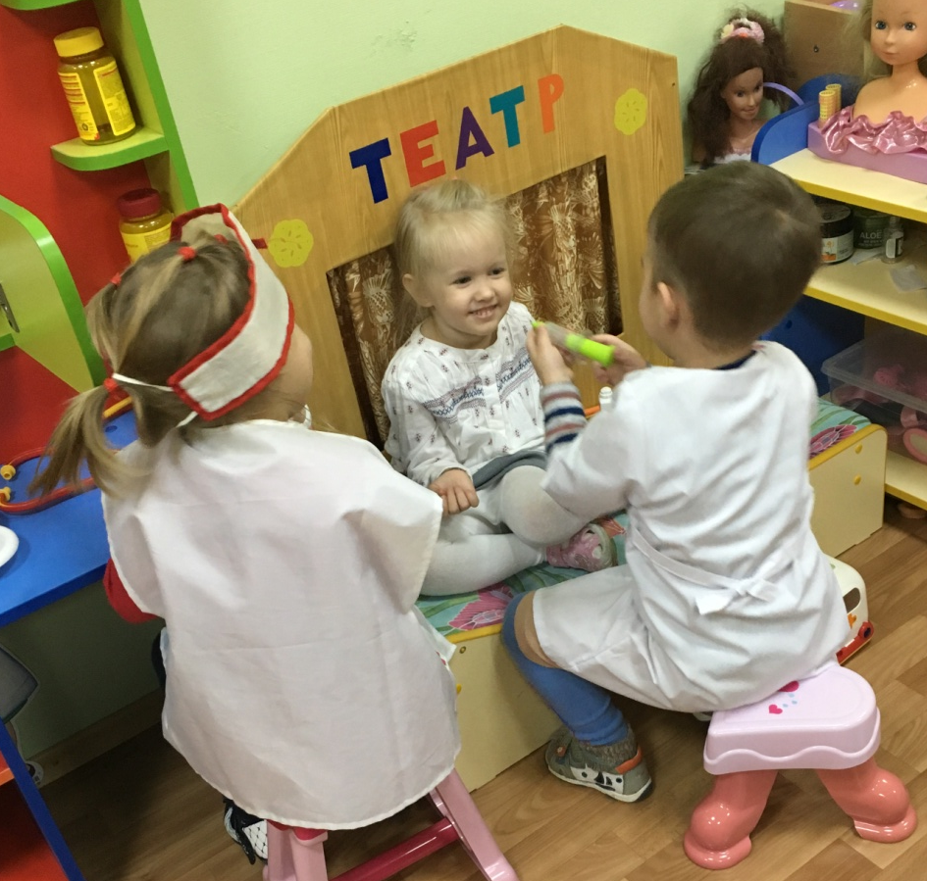
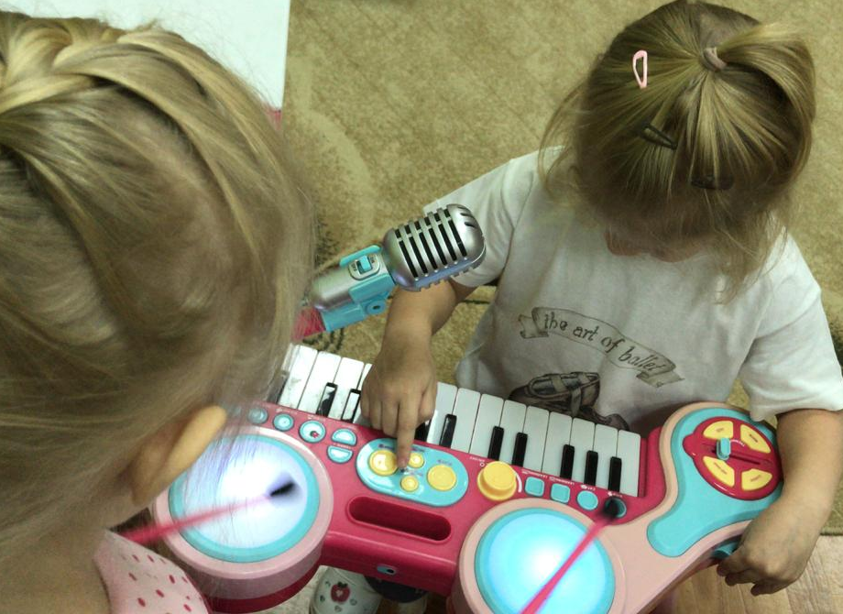

Slide 15
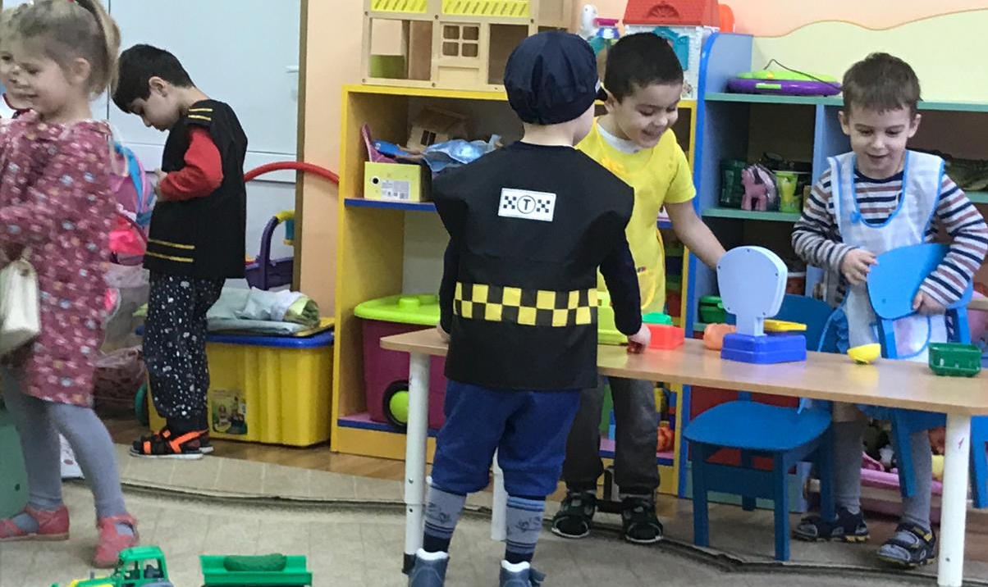
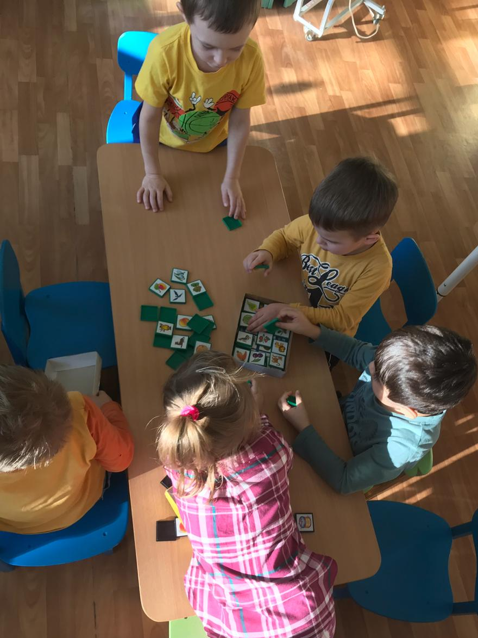
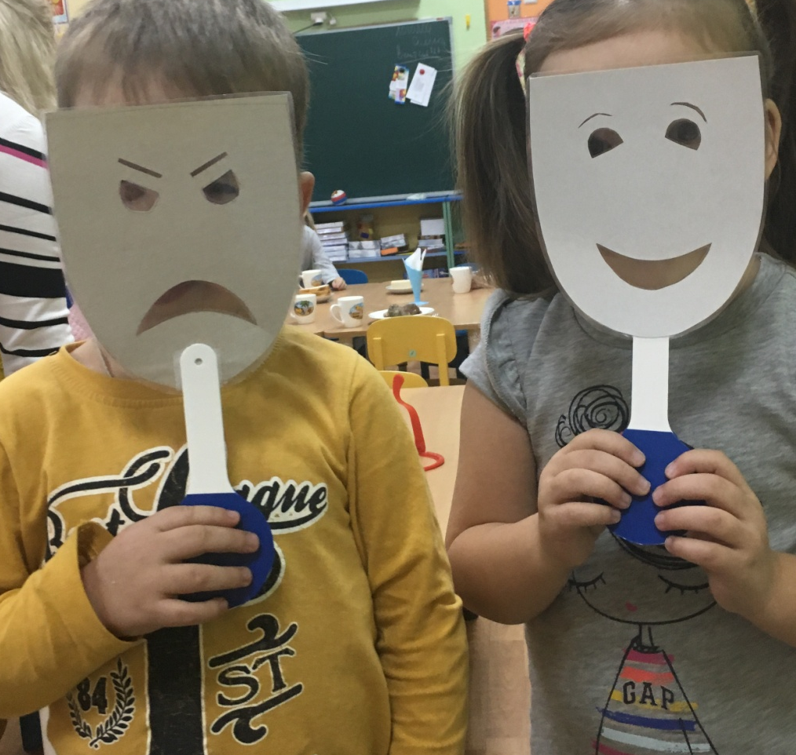

Slide 16

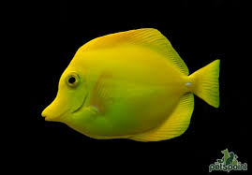
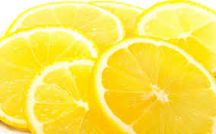

Slide 17

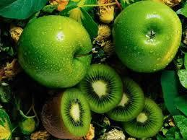
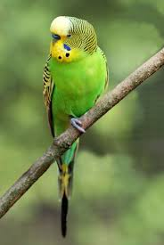


Slide 18


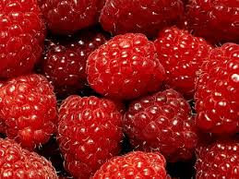

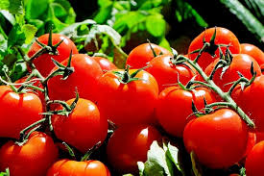

Slide 19


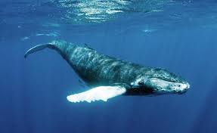

Slide 20
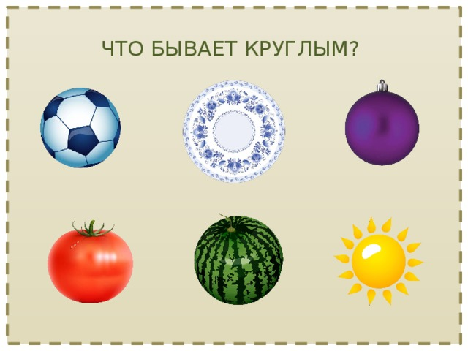

Slide 21
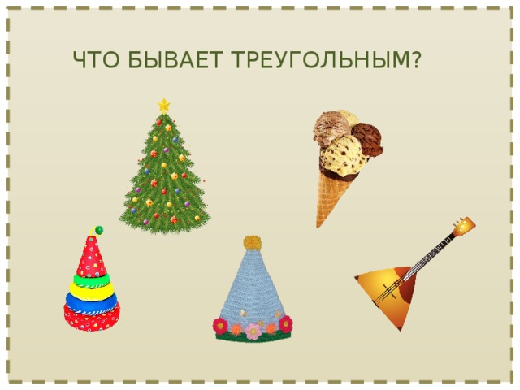

Slide 22


Slide 23


Slide 24
На что опираться в подборе игрушек?
БЕЗОПАСНОСТЬ
РАЗВИВАЮЩУЮ ФУНКЦИЮ
ИНТЕРЕС, ЖЕЛАНИЕ РЕБЁНКА
ВОЗРАСТ РЕБЁНКА
ФУНКЦИОНАЛЬНОСТЬ, ПРАКТИЧНОСТЬ
СТОИМОСТЬ

Slide 25
Дайте детству состояться!
Дайте детству наиграться!

